Slide 1


Projekt: | OP VK 1.4 709998205
Číslo projektu: | CZ.1.07/1.4.00/21.0440
Název DUMu: | NJ8 – 2 – Gesundes Menü
Autor: | Mgr. Tomanová Marie
Vzdělávací oblast: | Jazyk a jazyková komunikace.
Vzdělávací obor: | Německý jazyk
Téma: | Gesundes Menü - Wortschatz
Druh učebního materiálu: | Prezentace
Ověřeno ve třídě: | 8.
Datum ověření: | 05. 11. 2010

Slide 2
ANOTACE
Slovní zásoba a komunikace v tématu: Zdravá výživa

Slide 3
GESUNDES MENÜ

Slide 4

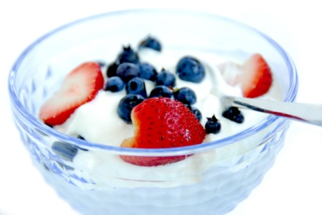
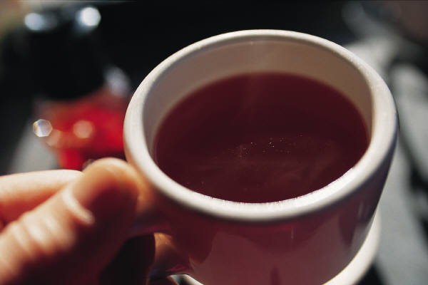
FRÜHSTÜCK
Vollkornbrot
Käse
Joghurt
Orangensaft
Tee

Slide 5


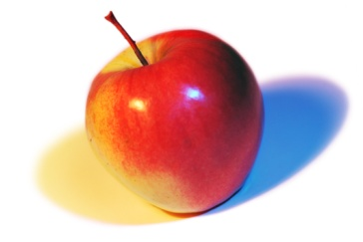
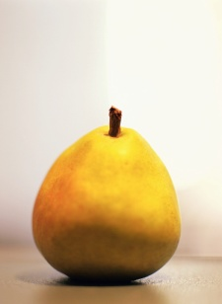


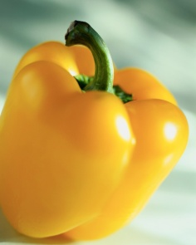
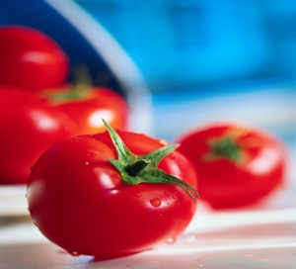
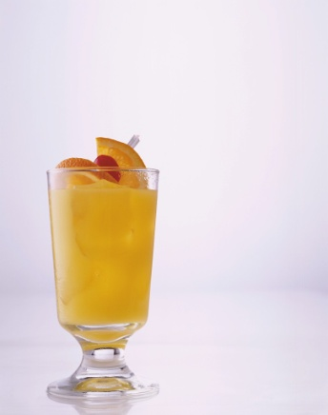
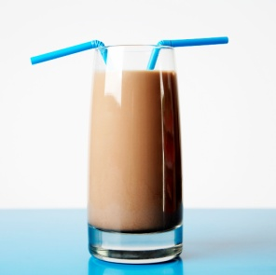
PAUSENBROT
Obst - Äpfel, Birnen, Orangen, Bananen
Gemüse – Paprika, Karotten, Tomaten
Trinken

Slide 6
MITTAGESSEN - Suppen
Suppe
Kartoffel
Tomaten
Hühner
Gemüse

Slide 7
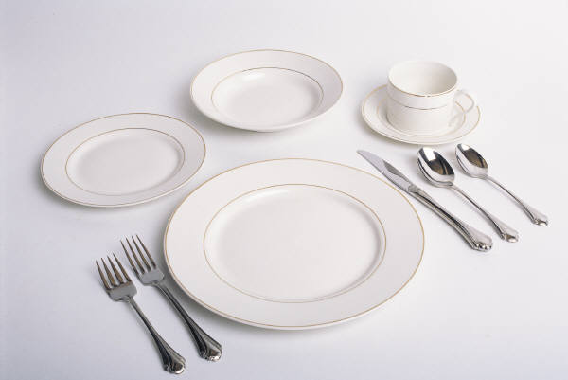

Hauptgerichte
Hähnchen
Reis
Gemüsesalat

Slide 8
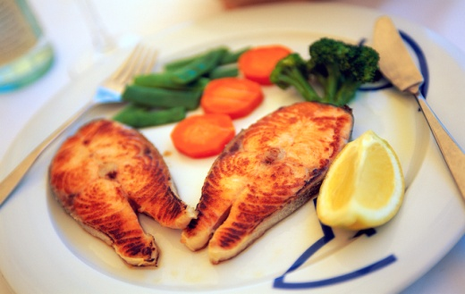
Fisch
gekochte Kartoffeln
Gurkensalat

Slide 9
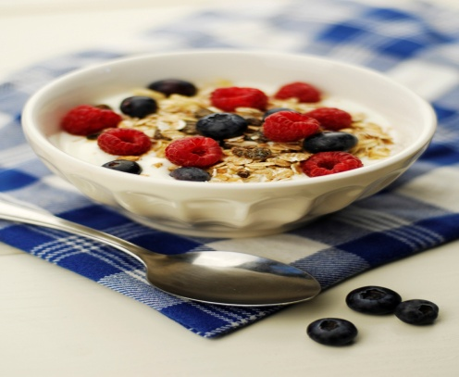
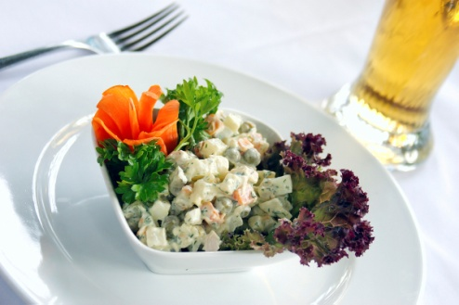
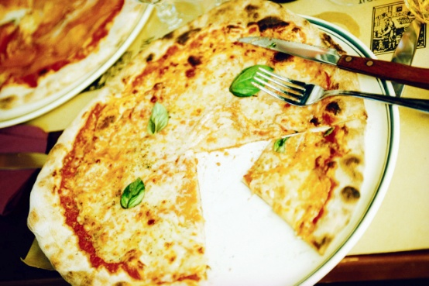
Abendessen
Joghurt
Hühnersalat
Pizza

Slide 10

GETRÄNKE
Jeder Mensch soll 2 – 3 Liter Wasser täglich trinken.
Was kann man trinken? Milch Wasser
Saft Tee

Slide 11
ZDROJE
OBRÁZKY: Klipart: http//office.microsoft.com

